Slide 1
螺纹补充

Slide 2
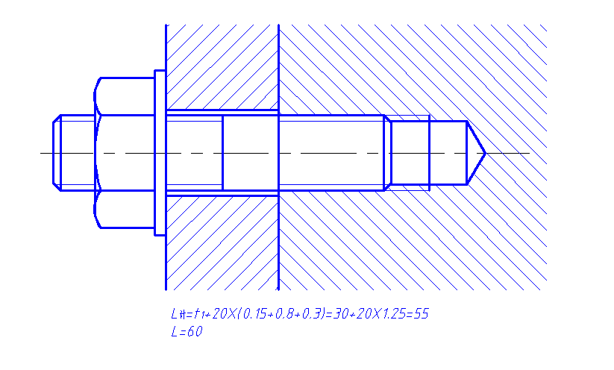
5-1-2-3 已知螺柱GB/T 898 M20×L，螺母GB/T 41 M20，垫圈GB/T 97.1 20，左面钢板的厚度t1=30，右面铸铁基座t2=100（不必画全厚，将螺孔表示清楚即可）。用比例法按1:1画螺栓连接装配图，只画主视图，

Slide 3
允许将螺
纹画到底

Slide 4
常见的几种错误画法：
螺纹终止线应画
到什么位置？
螺钉末端应画
到什么位置？
小径线未对齐

Slide 5
画在何处？
粗、细线
剖面线画到
?位置
应为?度
倾斜?度

Slide 6
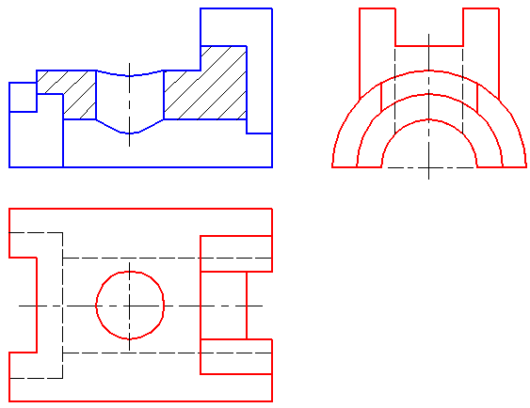
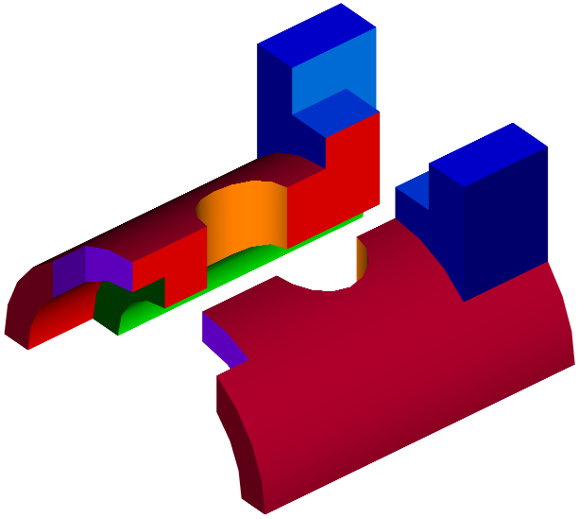
求作主视图（取全剖视）。

Slide 7
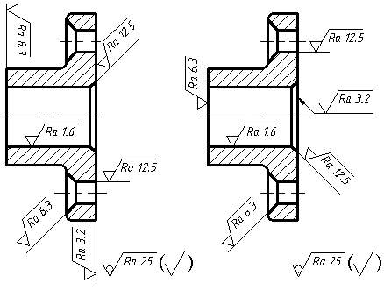
表面粗糙度
检查表面粗糙度代号注法的错误,在右图正确标注。

